Slide 1

4° Seminário Internacional sobre Análise de Dados na
Administração Pública
S
VISUALIZAÇÃO DE DAD
PARA TODOS
JOSÉ FERRAZ NETO
Cientista de Dados | ANP
Organizador | PyData Brasília

Slide 2


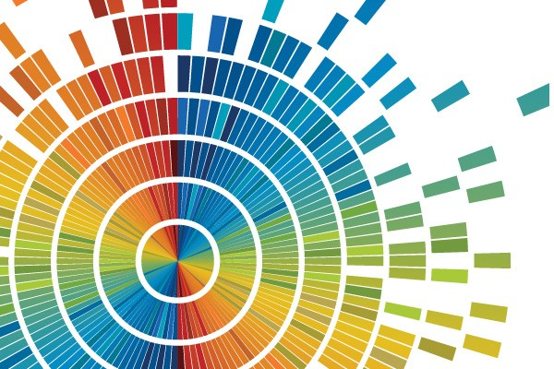
O QUE É ?
A visualização de dados é a apresentação de informação quantitativa em forma gráfica. Em outras palavras, ela transforma conjuntos de dados em elementos visuais que facilitam a compreensão e o processamento da informação.
https://infogram.com/page/data-visualization

Slide 3
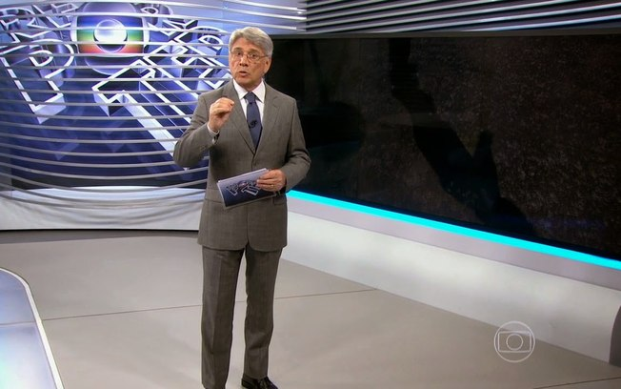
DADOS
O QUE SÃO ??
O QUE FAZEM ??
ONDE VIVEM ??

Slide 4


Slide 5
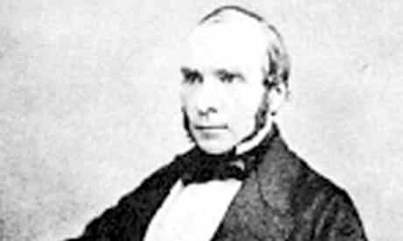

Slide 6
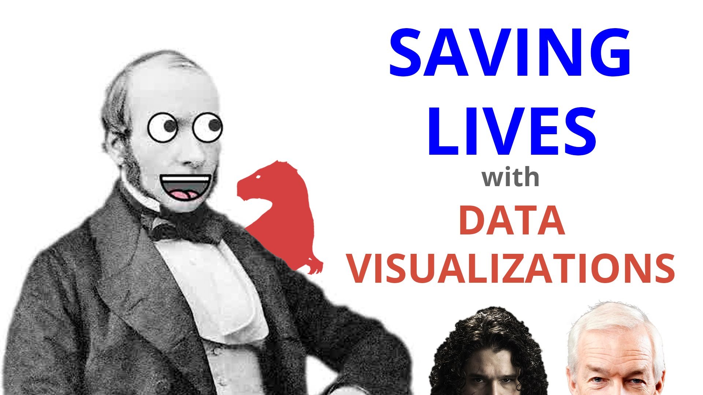

Slide 7
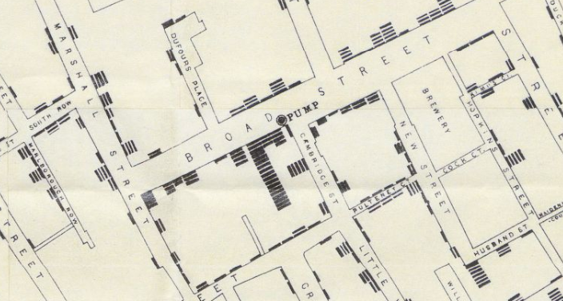

Slide 8
PRINCÍPIOS
Princípio da Consistência
As propriedades da imagem devem corresponder as propriedades dos dados.
Magnitude do efeito apresentado no gráfico
FATOR MENTIRA =
Magnitude do efeito nos dados
The Visual Display of Quantitative Information
Edward Tufte's

Slide 9
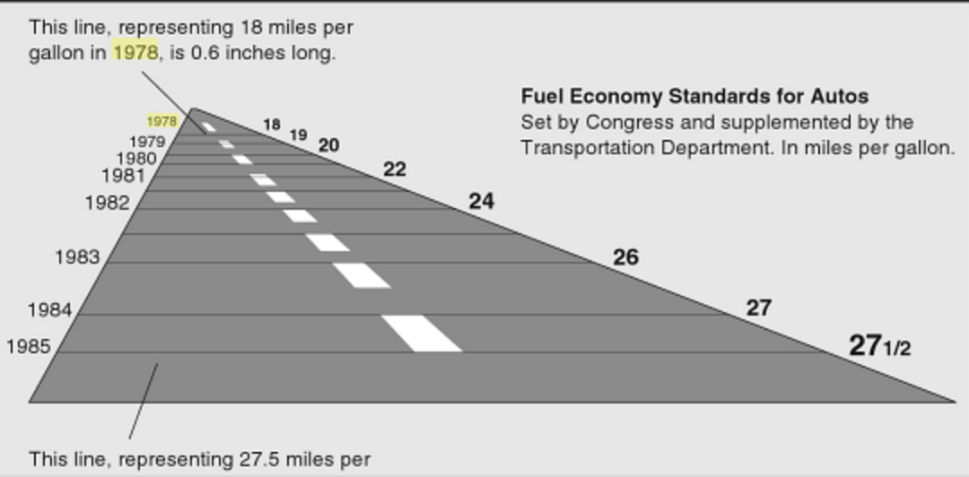
F.M = 783% / 53 % = 14,8
15,24 cm
134,62 cm

Slide 10
CRITÉRIOS DE DESIGN
EFICÁCIA
Uma visualização é mais eficaz que outra se a informação transmitida por uma é mais rapidamente compreendida que a da outra.
FALE A VERDADE E NADA ALÉM DA VERDADE
(não minta, e não minta por omissão)
UTILIZE CODIFICAÇÕES QUE AS PESSOAS ENTENDAM MELHOR
(onde melhor = rápido e/ou mais preciso)
Automating the Design of Graphical Presentations of Relational Information
Jock Mackinlay – Stanford University

Slide 11
Fundamentals of Data Visualization
Claus O. Wilke
https://serialmentor.com/dataviz/
https://github.com/clauswilke/dataviz

Slide 12
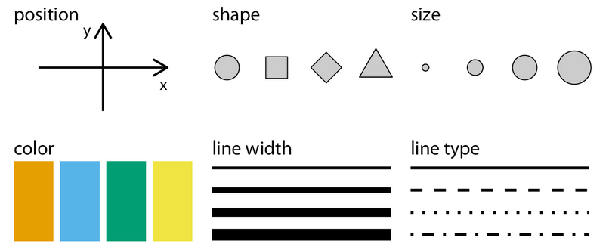
CODIFICANDO DADOS EM ELEMENTOS VISUAIS
https://serialmentor.com/dataviz/

Slide 13
Month | Day | Location | Station ID | Temperature
Jan | 1 | Chicago | USW00014819 | 25.6
Jan | 1 | San Diego | USW00093107 | 55.2
Jan | 1 | Houston | USW00012918 | 53.9
Jan | 1 | Death Valley | USC00042319 | 51.0
Jan | 2 | Chicago | USW00014819 | 25.5
Jan | 2 | San Diego | USW00093107 | 55.3
Jan | 2 | Houston | USW00012918 | 53.8
Jan | 2 | Death Valley | USC00042319 | 51.2
Jan | 3 | Chicago | USW00014819 | 25.3
Jan | 3 | San Diego | USW00093107 | 55.3
Jan | 3 | Death Valley | USC00042319 | 51.3
Jan | 3 | Houston | USW00012918 | 53.8
POSIÇÃO
CORES
POSIÇÃO
https://serialmentor.com/dataviz/

Slide 14
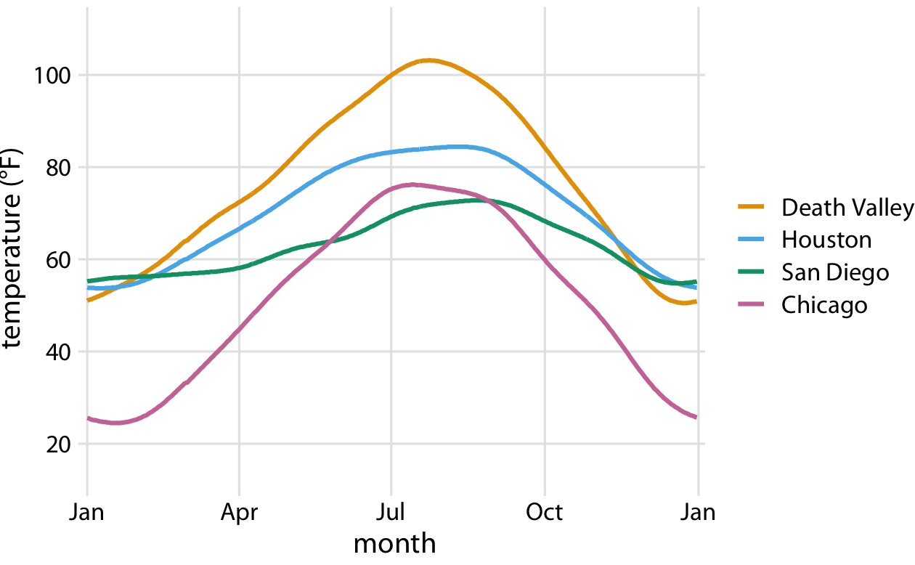
https://serialmentor.com/dataviz/
Notes:
Temperatura e Mês codificado por elementos de posição nos eixos y e x, respectivamente.
A localidade (cidade) está mapeada de acordo com distintas cores.

Slide 15
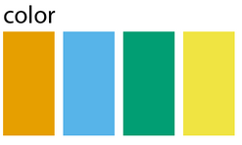
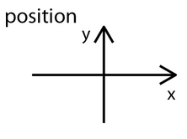
CODIFICANDO DADOS
EM ELEMENTOS VISUAIS
LOCALIDADE
TEMPERATURA
INVERSÃO DOS ELEMENTOS
CODIFICADORES

Slide 16


Slide 17
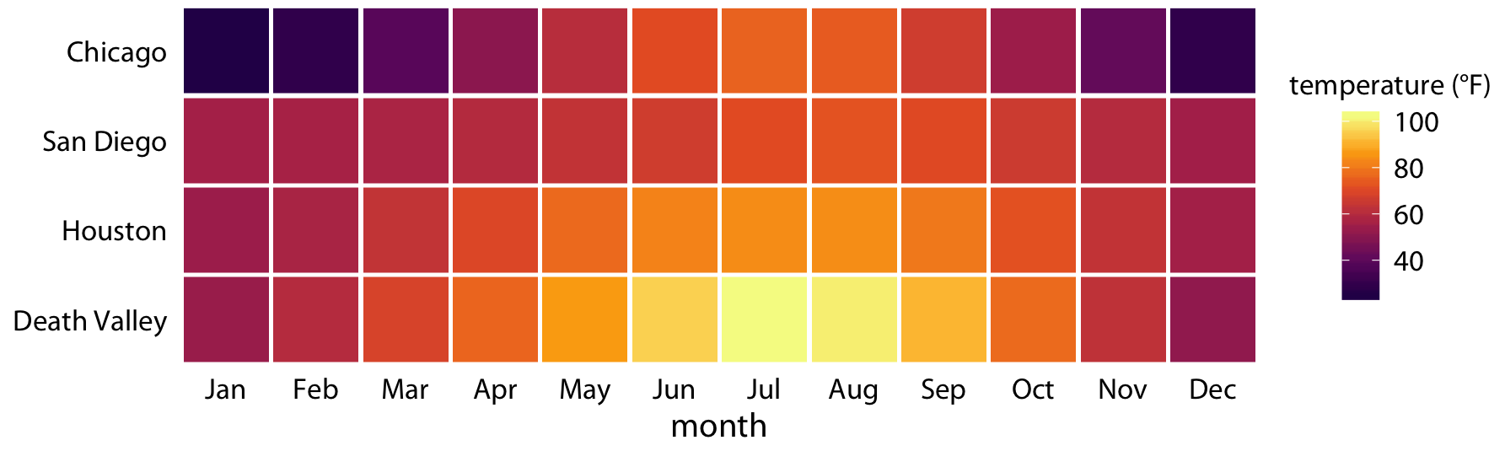
MAPA DE CALOR
https://serialmentor.com/dataviz/
Notes:
Duas escalas posicionais (mês e localidade) e ambas são discretas.
# Mês é um fator ordenado com 12 níveis e Localidade não possui ordem com 4 níveis.
Para escalas de posicionais discretas, geralmente se posiciona os fatores com espaçamentos iguais ao longo do eixo.
# Se o fator é ordenado (como o caso do mês), portanto, os níveis devem ser posicionados obedecendo a ordem intrínseca.
# No caso de fatores sem ordem, a decisão é arbitrária, mas no caso em questão foi decidido colocar do mais frio (Chicago) para o mais quente (Death Valley).

Slide 18
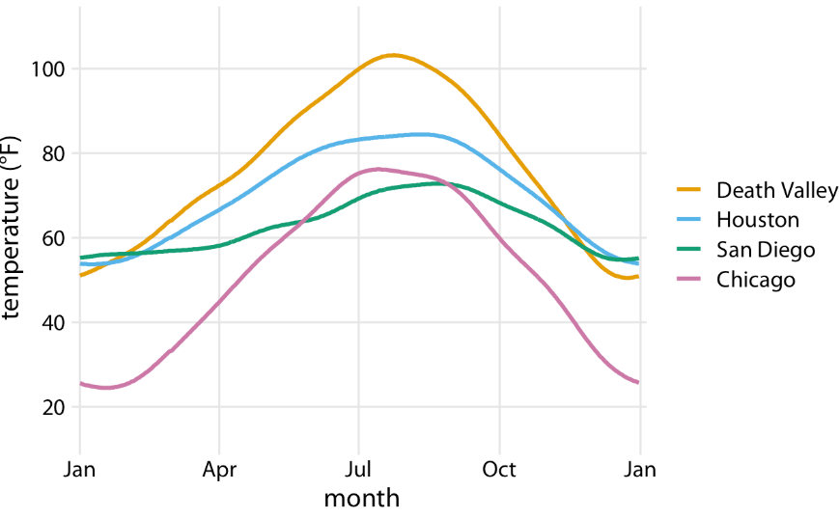
EXISTE GRÁFICO MELHOR ?
https://serialmentor.com/dataviz/

Slide 19
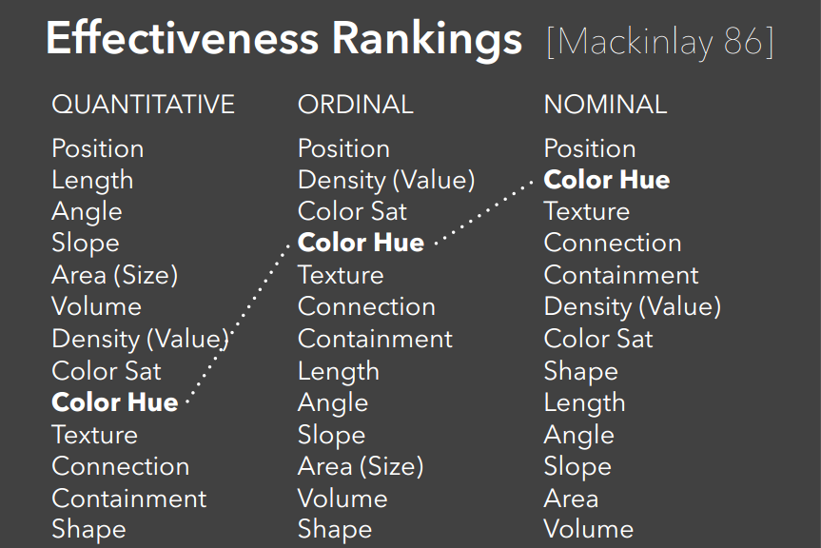

Slide 20
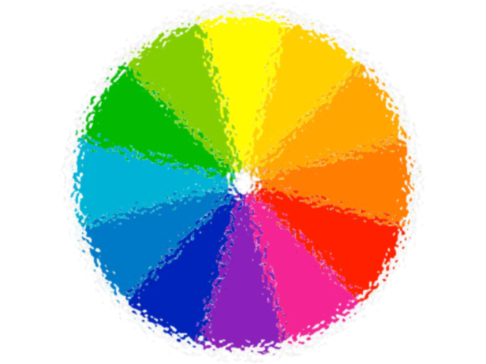
CORES
Distinguir diferentes grupos em um conjunto de dados;
Representar valores em um conjunto de dados;
Usar como elemento de ênfase;

Slide 21
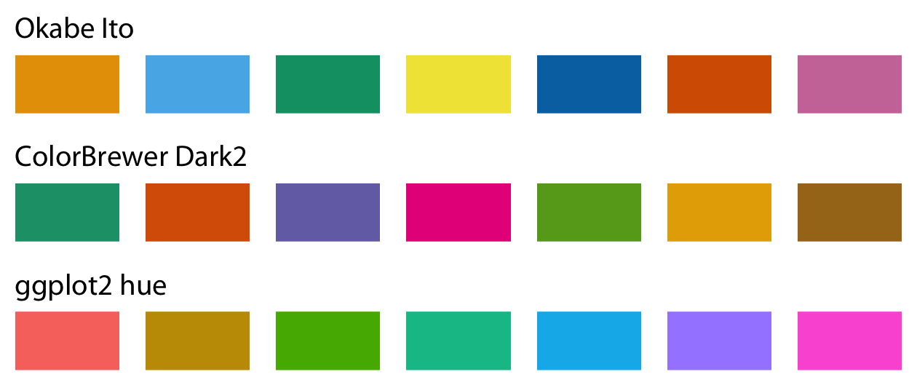
ESCALA DE CORES
QUALITATIVA

Slide 22
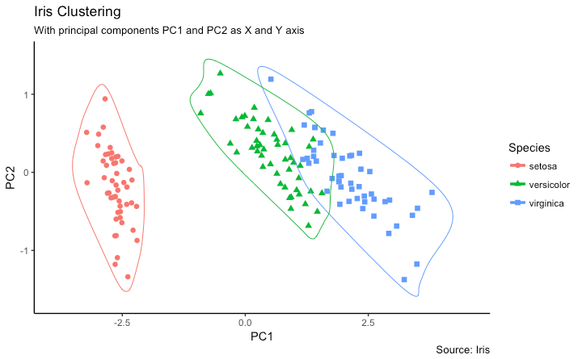
ESCALA DE CORES
QUALITATIVA

Slide 23
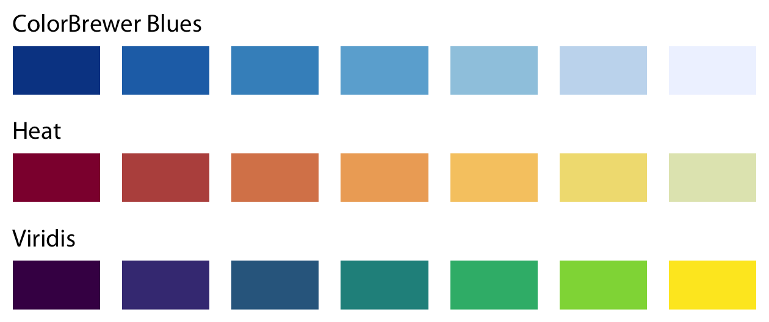
ESCALA DE CORES
QUANTITATIVAS (SEQUENCIAIS)
matiz único / múltiplos matizes
https://serialmentor.com/dataviz/

Slide 24
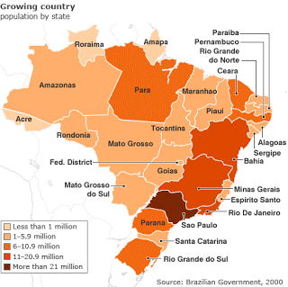
ESCALA DE CORES
QUANTITATIVAS (SEQUENCIAIS)

Slide 25
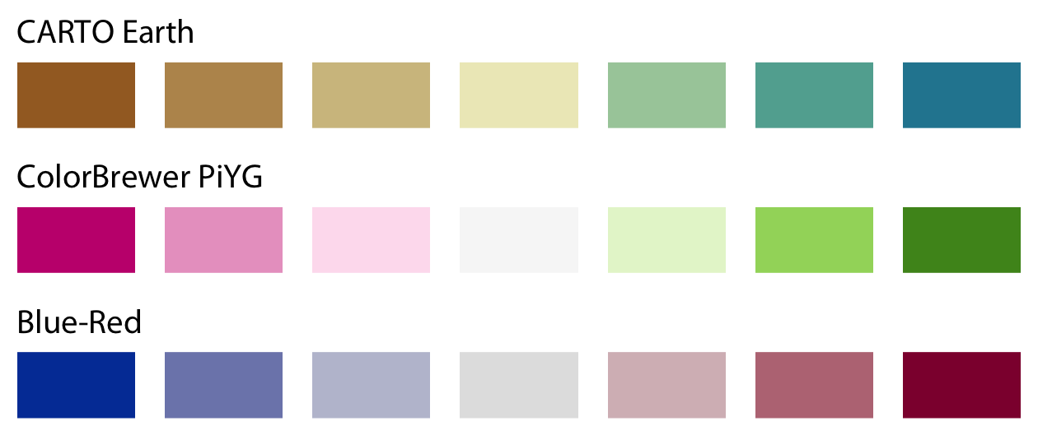
ESCALA DE CORES
QUANTITATIVAS (DIVERGENTES)
https://serialmentor.com/dataviz/

Slide 26
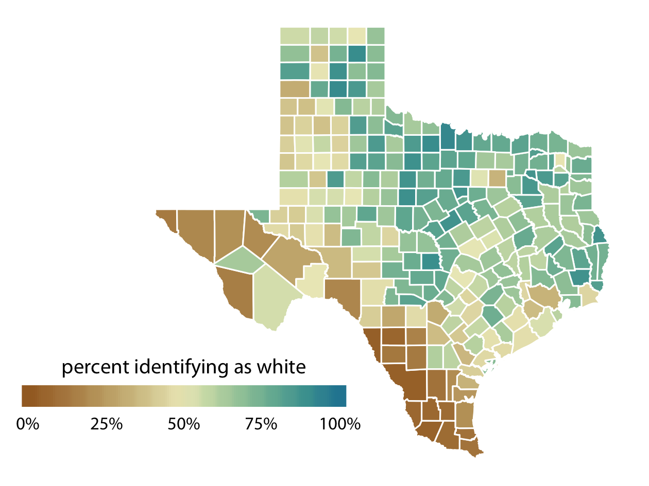
ESCALA DE CORES
QUANTITATIVAS (DIVERGENTES)
https://serialmentor.com/dataviz/

Slide 27
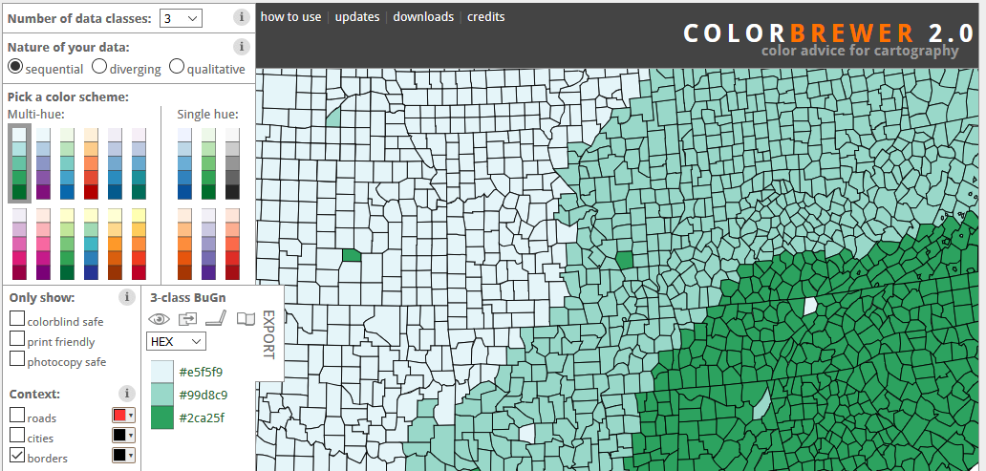
ESCALA DE CORES
http://colorbrewer2.org/

Slide 28
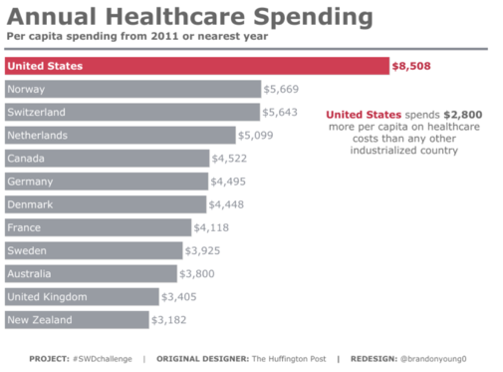
CORES
Como elementos de realce
http://www.storytellingwithdata.com/blog/2018/1/2/introducing-the-2018-swdchallenge

Slide 29
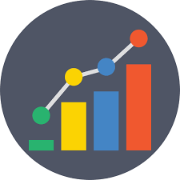
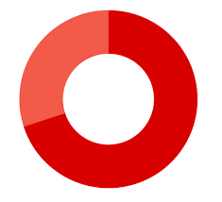
TIPOS DE VISUALIZAÇÕES
QUANTIDADES
PROPORÇÕES

Slide 30
QUANTIDADES

Slide 31
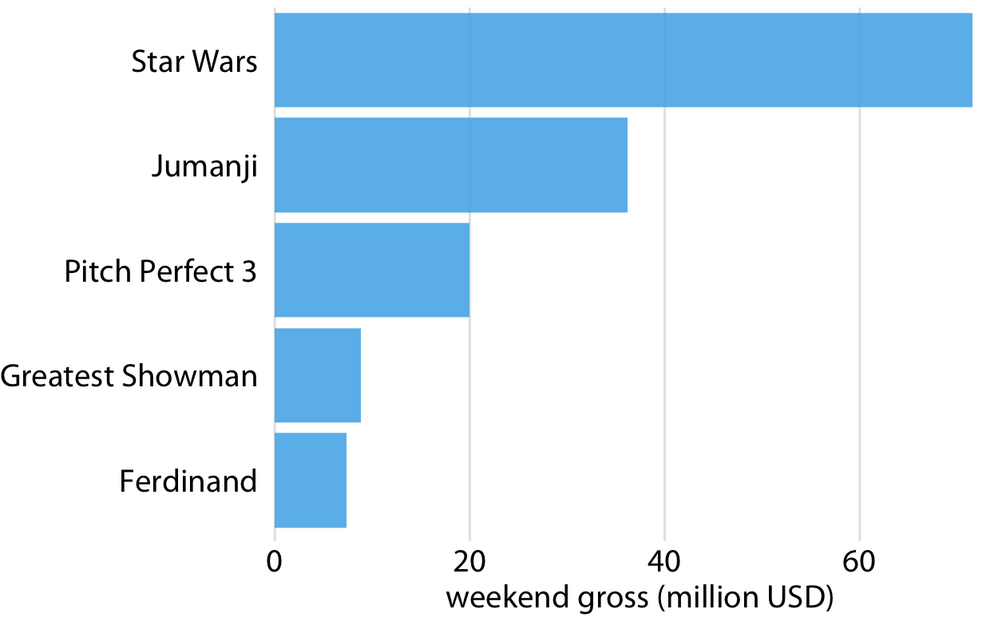
GRÁFICO DE BARRAS
https://serialmentor.com/dataviz/

Slide 32
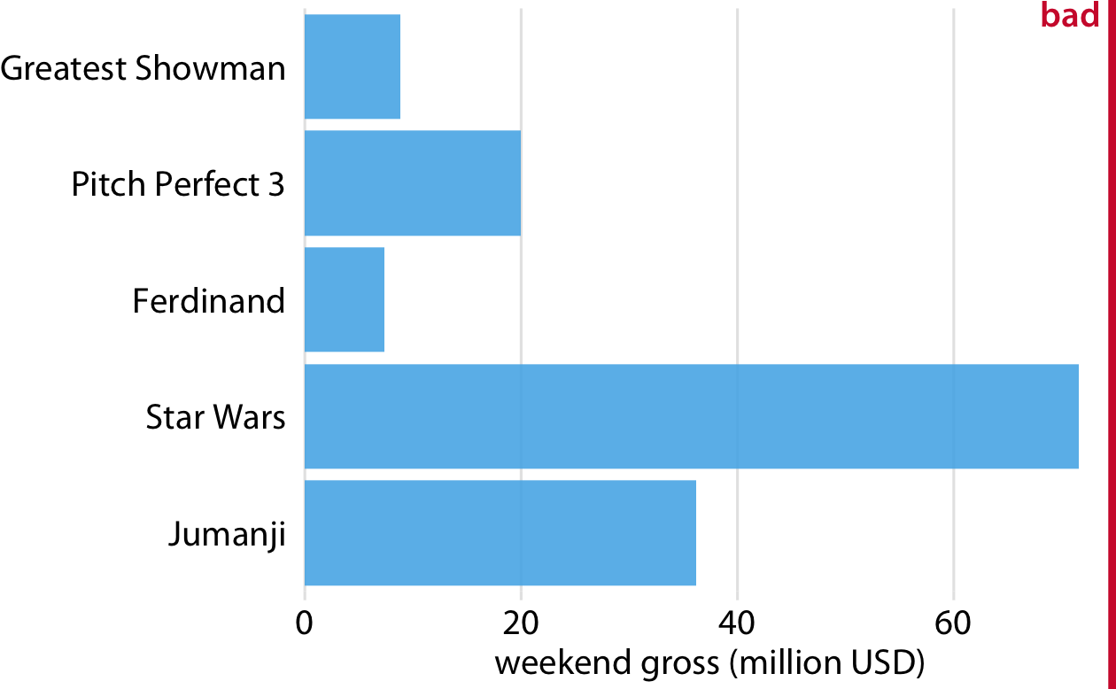
GRÁFICO DE BARRAS
https://serialmentor.com/dataviz/

Slide 33
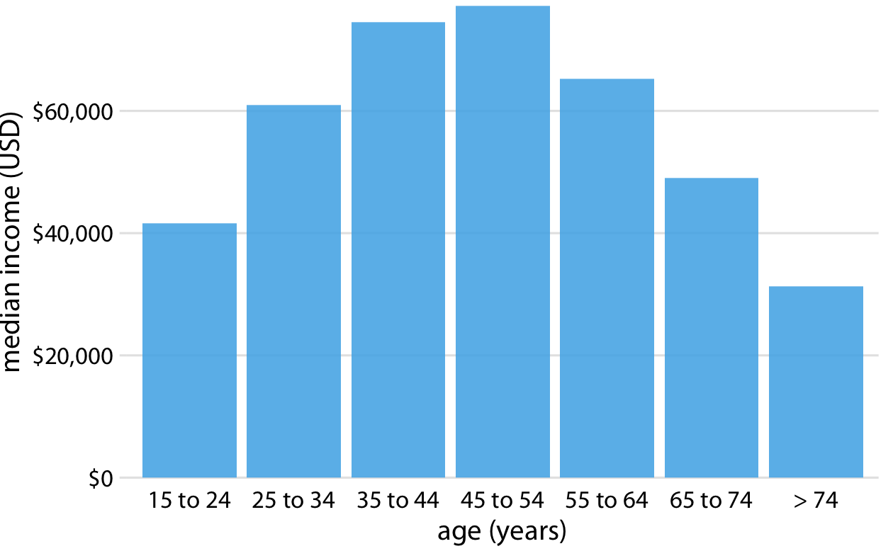
GRÁFICO DE BARRAS
RENDA FAMILIAR ANUAL POR FAIXA ETÁRIA
https://serialmentor.com/dataviz/

Slide 34
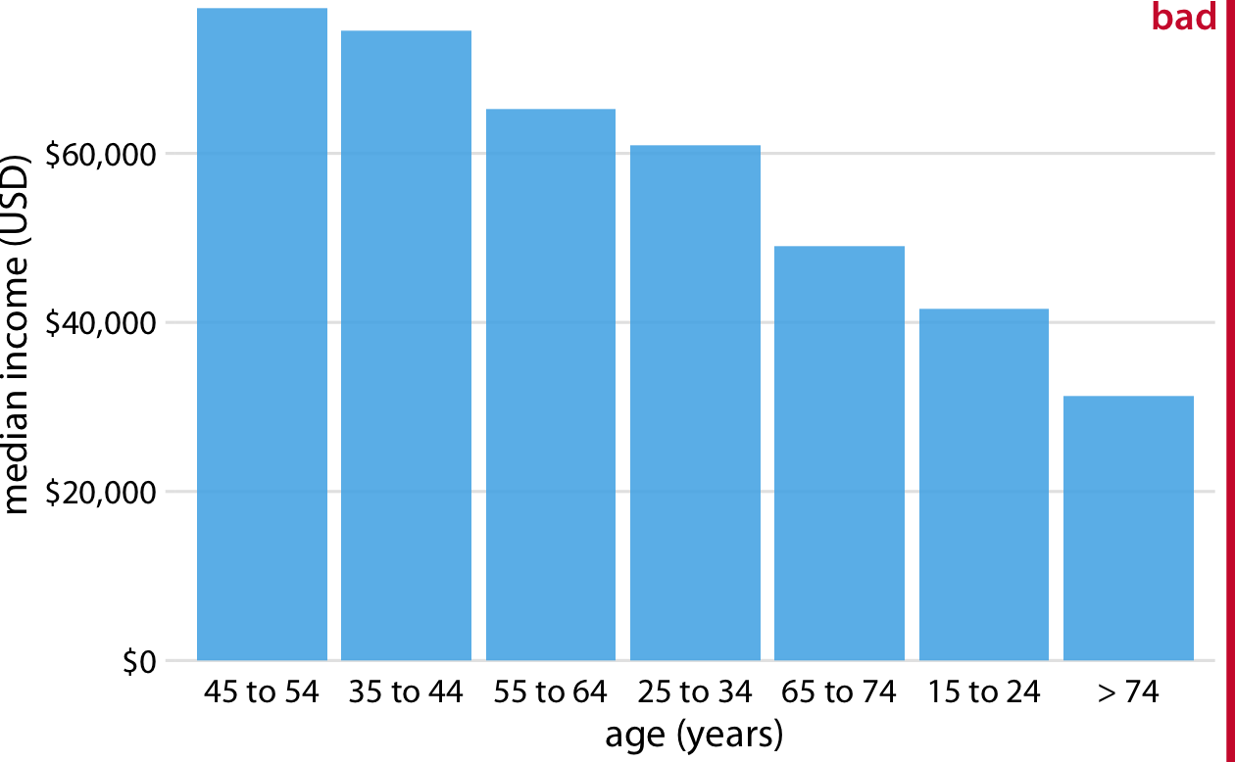
GRÁFICO DE BARRAS
RENDA FAMILIAR ANUAL POR FAIXA ETÁRIA
https://serialmentor.com/dataviz/

Slide 35
GRÁFICO DE BARRAS
VARIÁVEL QUANTITATIVA
VARIÁVEL QUALITATIVA
VARIÁVEL QUALITATIVA
GRÁFICO DE BARRAS
AGRUPADAS

Slide 36
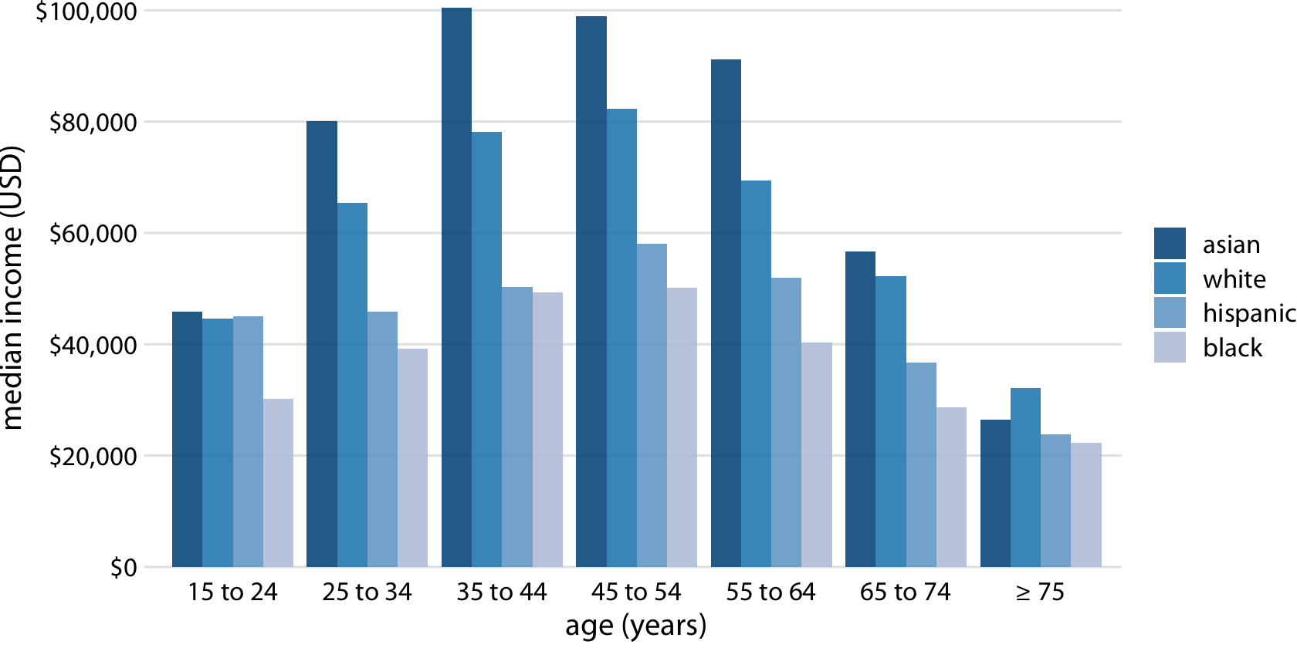
GRÁFICO DE BARRAS
https://serialmentor.com/dataviz/

Slide 37
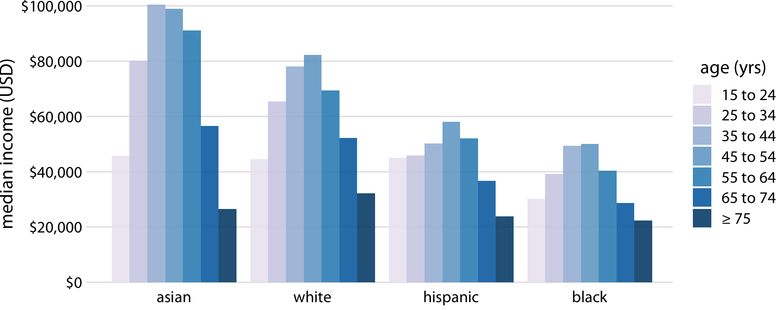
GRÁFICO DE BARRAS
https://serialmentor.com/dataviz/

Slide 38
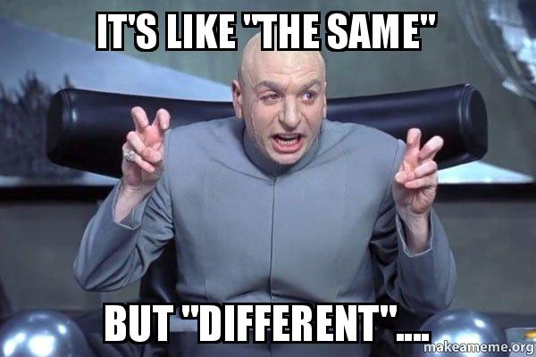

Slide 39


Fácil comparativo das medianas entre os diferentes grupo raciais para uma dada faixa etária.
Difícil comparar as medianas ao longo de diferentes faixas etárias para um dado grupo racial.
Apropriado para avaliar o padrão de renda familiar entre diferentes grupos raciais, separados por faixa etárias.
Difícil comparação do padrão de renda familiar em uma determinada faixa etária entre diferentes grupos raciais.
https://serialmentor.com/dataviz/

Slide 40
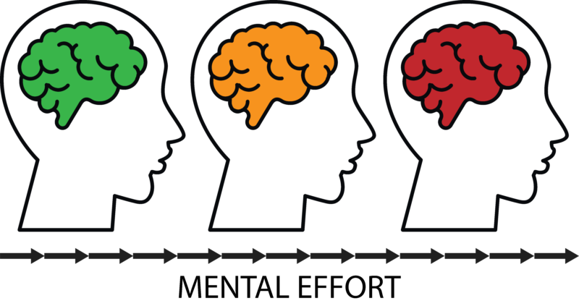
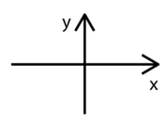
GRÁFICO DE BARRAS
codificação
cores
posição

Slide 41
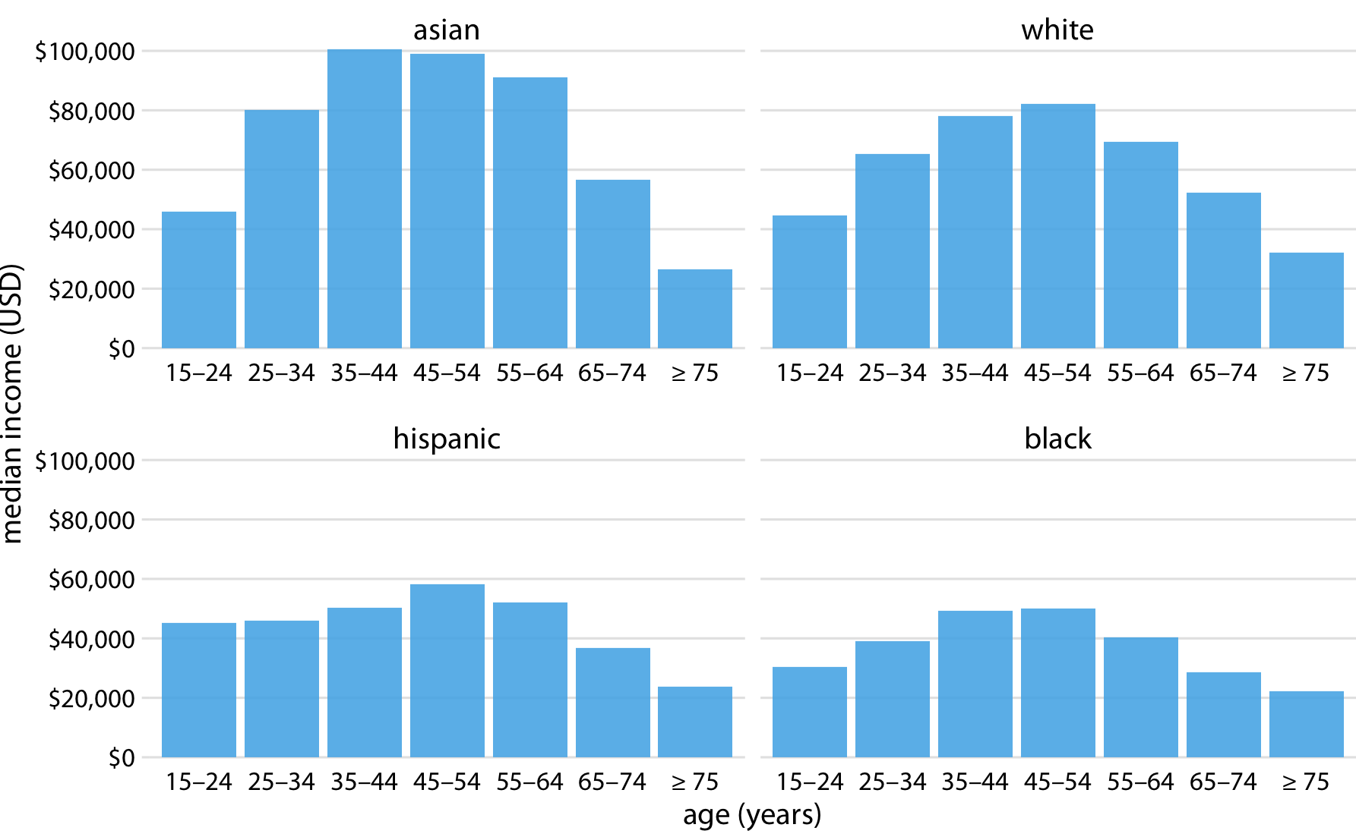
GRÁFICO DE BARRAS
https://serialmentor.com/dataviz/

Slide 42


GRÁFICO DE BARRAS
RECOMENDAÇÃO
A ESCALA DE UM GRÁFICO DE BARRAS DEVE INICIAR EM ZERO.

Slide 43

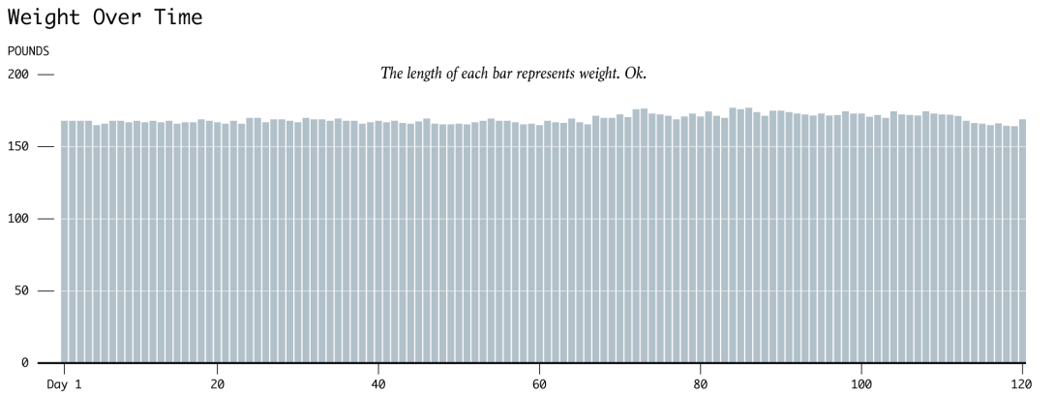
GRÁFICO DE BARRAS
PRINCÍPIO DA CONSISTÊNCIA
COMUNICAÇÃO
https://flowingdata.com/2015/08/31/bar-chart-baselines-start-at-zero/

Slide 44

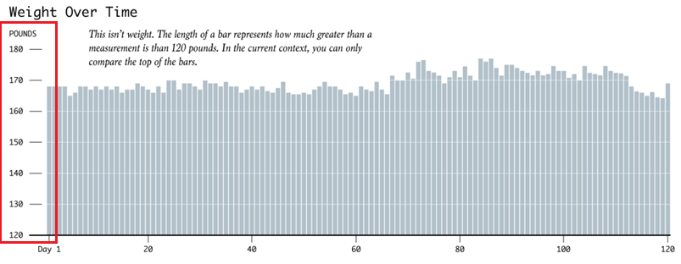
GRÁFICO DE BARRAS
PRINCÍPIO DA CONSISTÊNCIA
COMUNICAÇÃO
O comprimento representa a quantidade
que é maior que 120 libras.
Eixo com intervalo de 60 libras.
https://flowingdata.com/2015/08/31/bar-chart-baselines-start-at-zero/

Slide 45
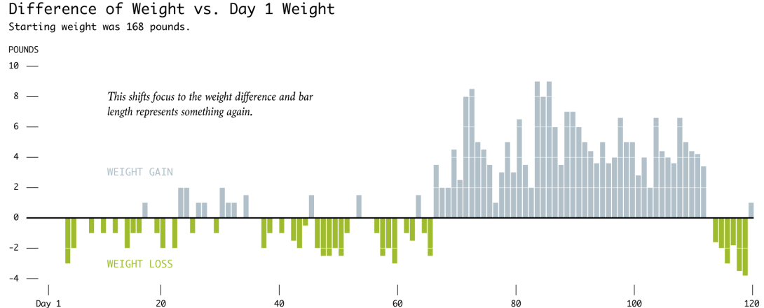
GRÁFICO DE BARRAS
PRINCÍPIO DA CONSISTÊNCIA
COMUNICAÇÃO
https://flowingdata.com/2015/08/31/bar-chart-baselines-start-at-zero/

Slide 46
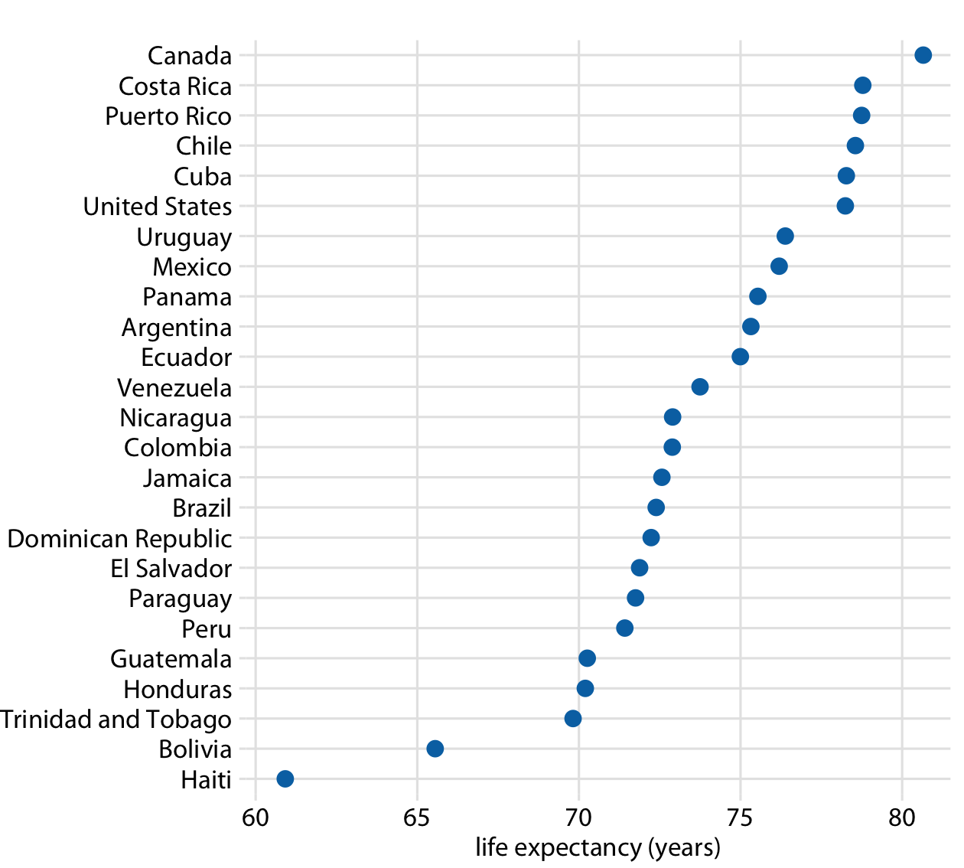
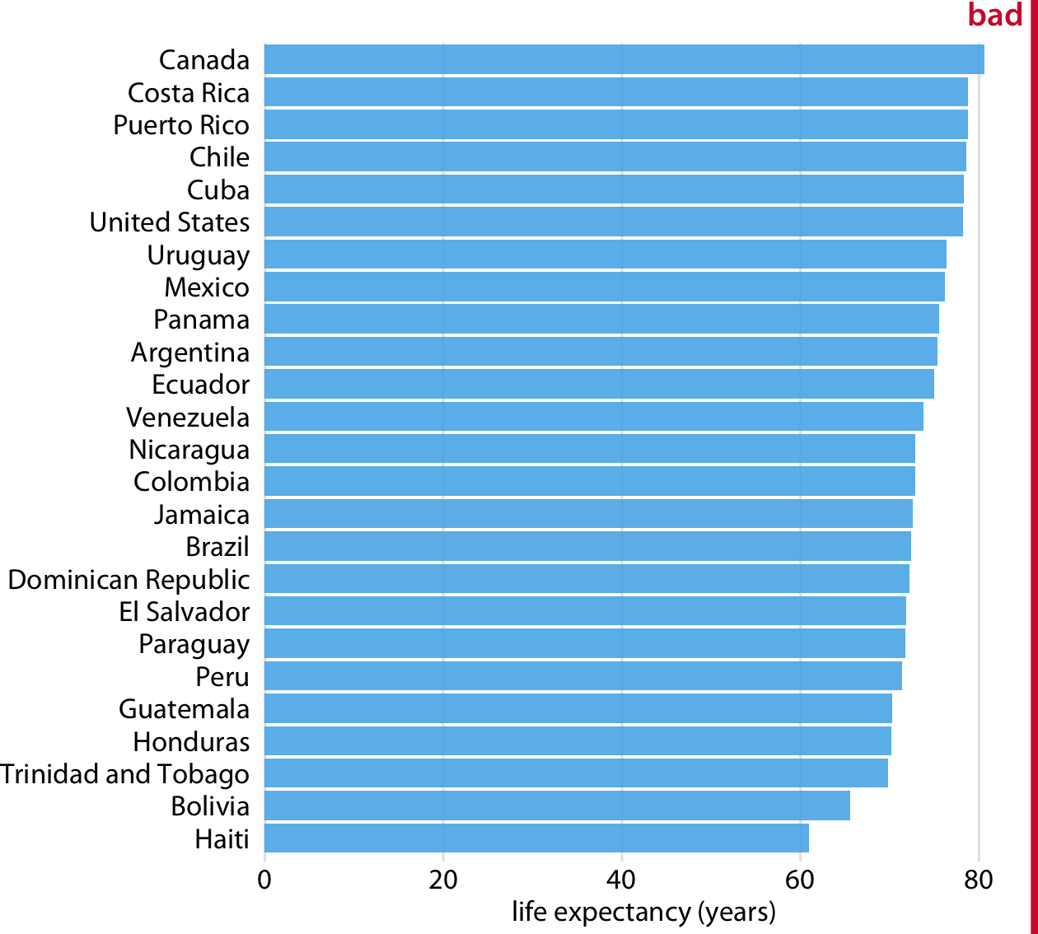
DOT PLOTS
A recomendação – em um gráfico de barras – de iniciar um eixo em zero pode obscurecer, ou mesmo omitir, certas características chaves que são necessárias serem apresentadas a uma dada audiência. Nesse caso, podemos representar valores posicionando pontos em locais apropriados ao longo dos eixos x e y.
https://serialmentor.com/dataviz/
Notes:
# Canadá possui a maior expectativa entre os países listados;
# Bolívia e Haiti possuem expectativas de vida muito menores
que os demais países;

Slide 47


Slide 48
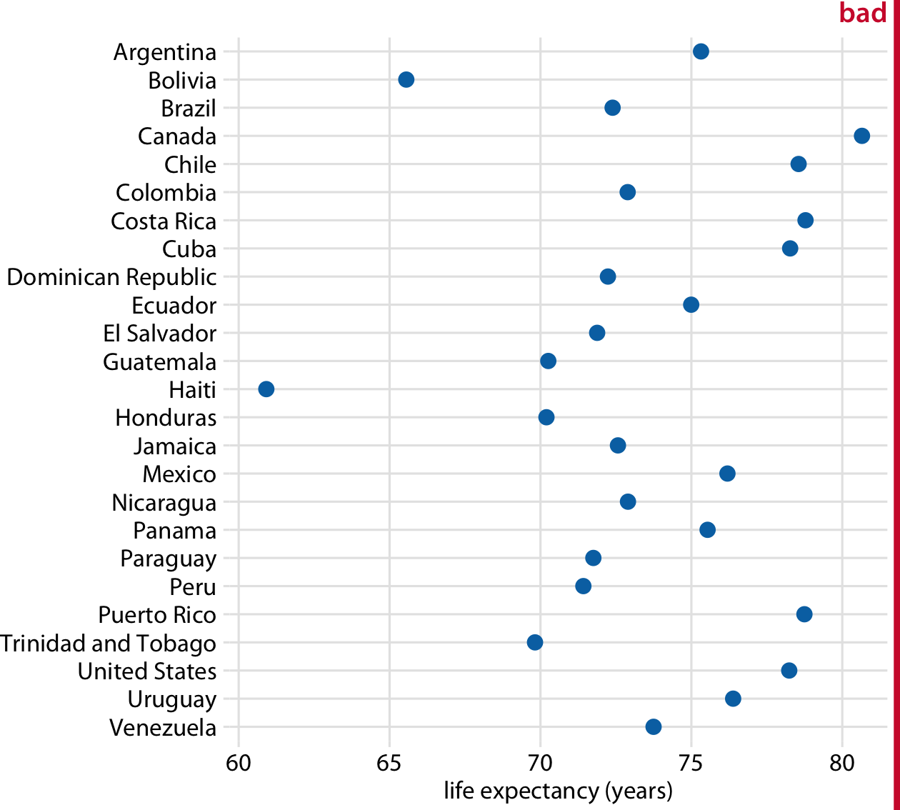
DOT PLOTS
RELEMBRANDO:
CRITÉRIOS DE DESIGN
https://serialmentor.com/dataviz/
Notes:
UTILIZE CODIFICAÇÕES QUE AS PESSOAS ENTENDAM MELHOR
(onde melhor = rápido e/ou mais preciso)

Slide 49
PROPORÇÕES

Slide 50
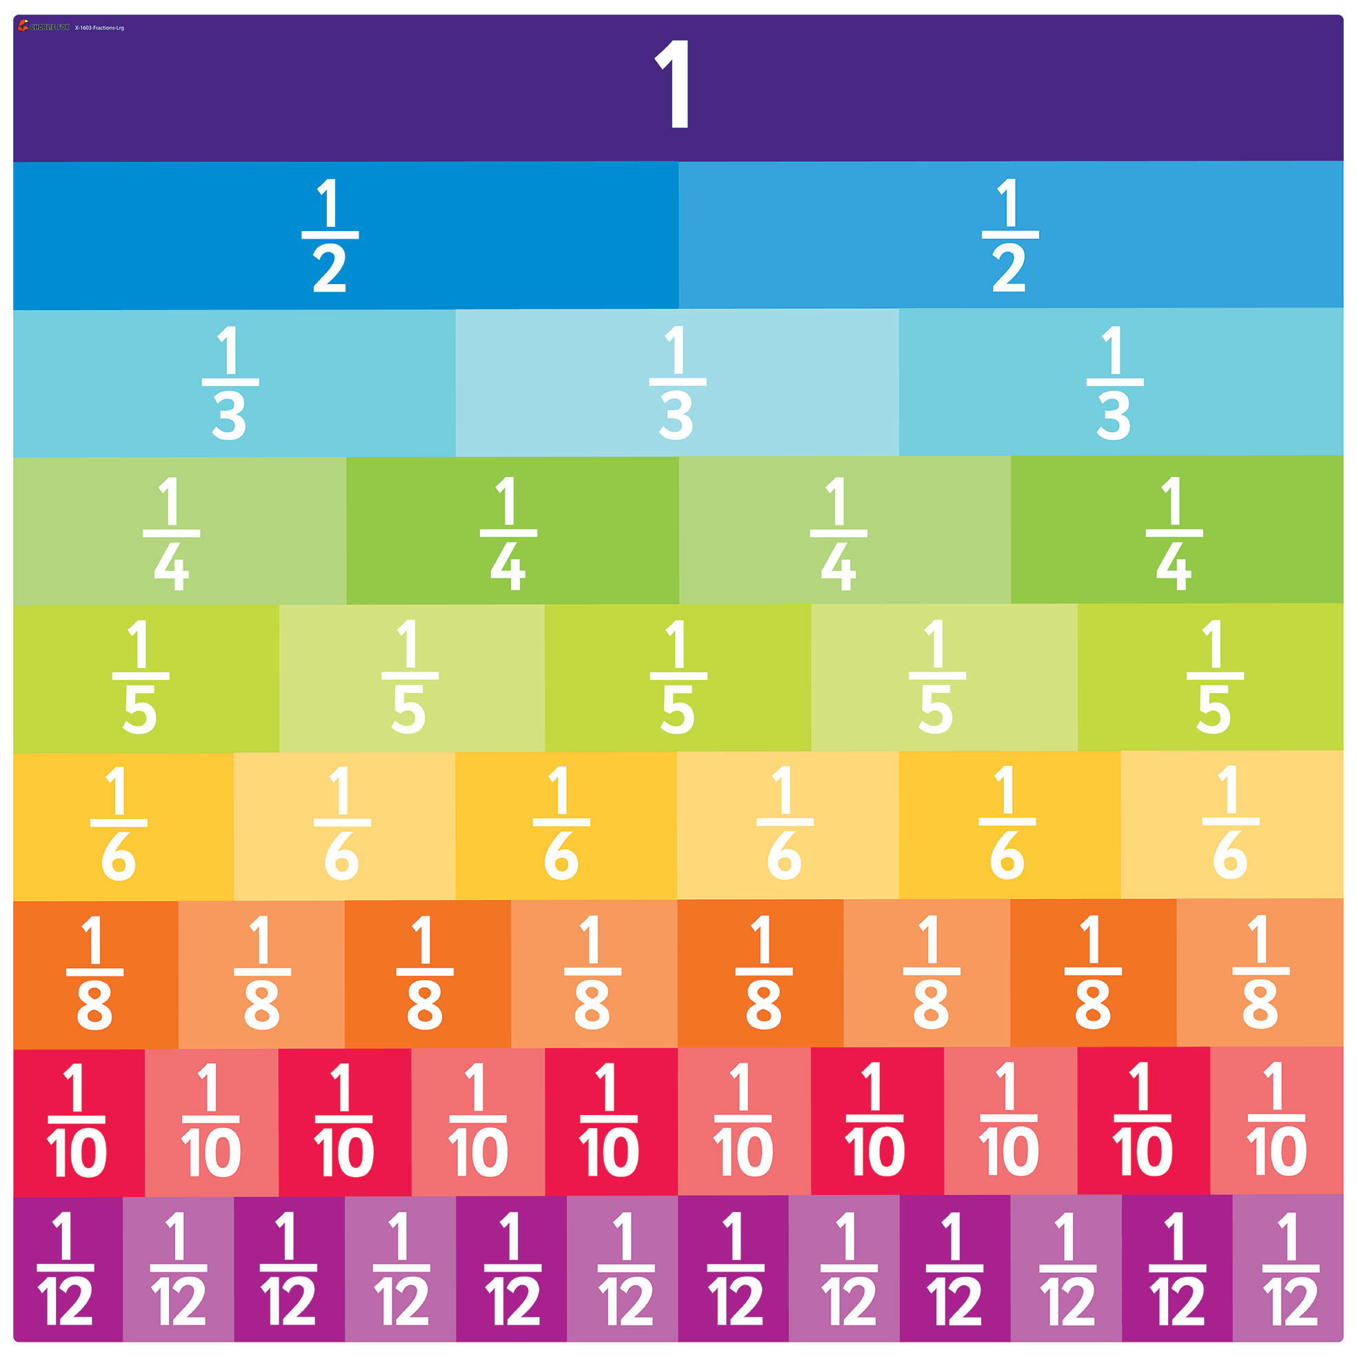

Slide 51
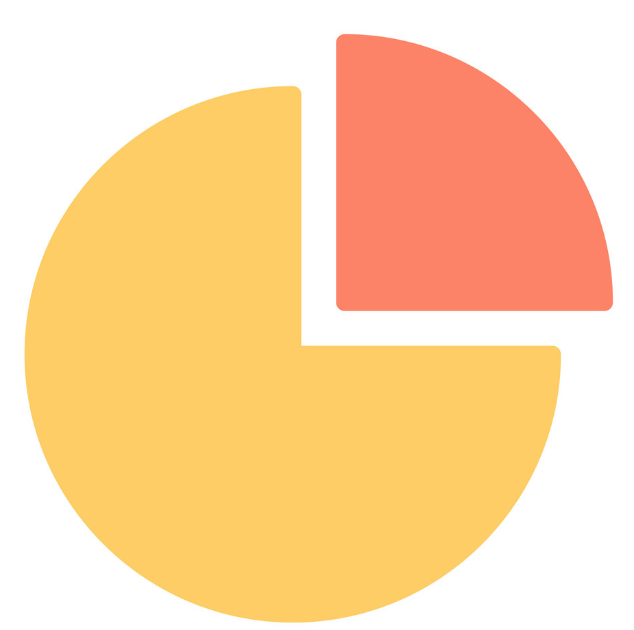
GRÁFICO DE PIZZA
ÁREA DO CÍRCULO REPRESENTA O TODO
CADA FATIA REPRESENTA UM PERCENTUAL
DA TOTALIDADE.
RECOMENDADO PARA COMPARAR POUCOS
VALORES (QUATRO OU MENOS).

Slide 52
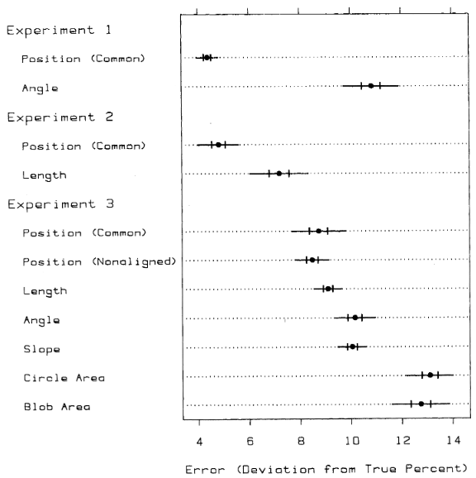
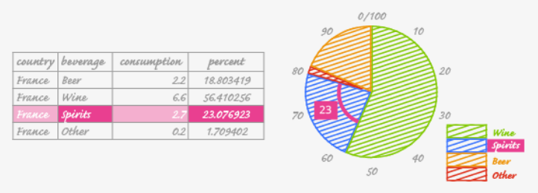
GRÁFICO DE PIZZA
Graphical Perception and Graphical Methods for Analyzing Scientific Data
William S. Cleveland and Robert McGill
Science, New Series, Vol. 229, No. 4716 (Aug. 30, 1985), pp. 828-833

Slide 53
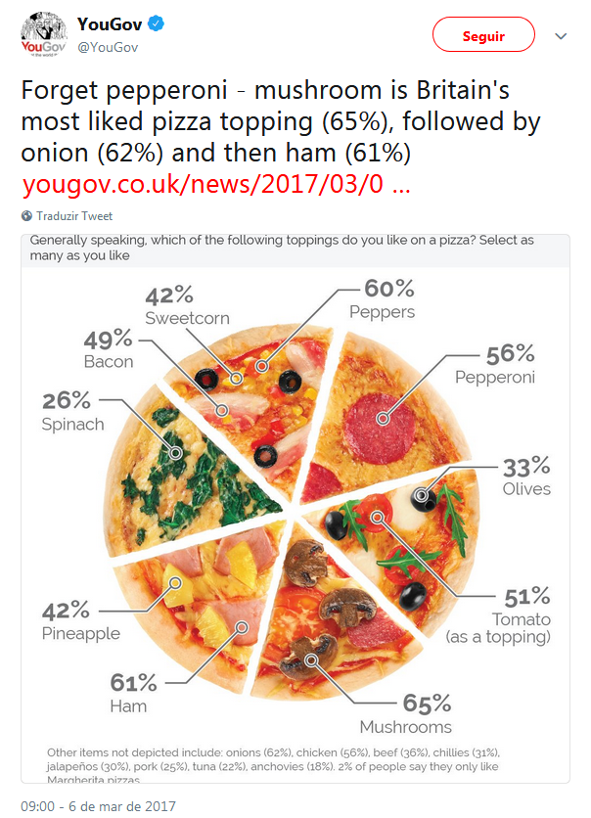

GRÁFICO DE PIZZA

Slide 54
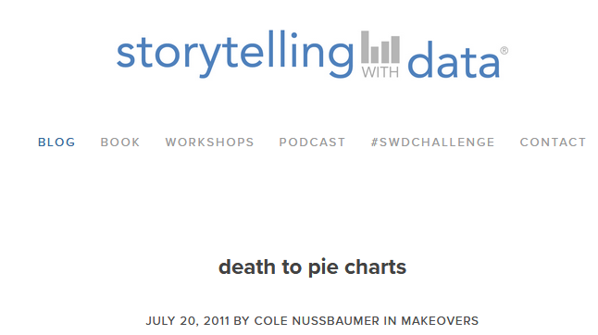

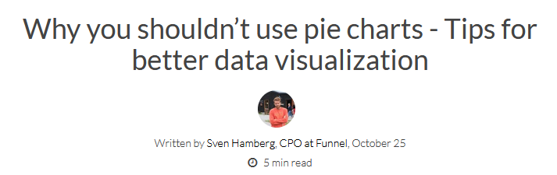
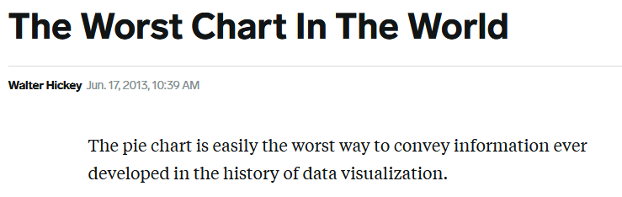
GRÁFICO DE PIZZA

Slide 55
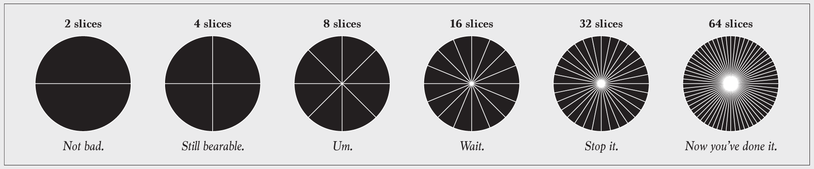
GRÁFICO DE PIZZA
RECOMENDAÇÕES
EVITE USAR MUITAS CATEGORIAS
https://flowingdata.com/2015/08/11/real-chart-rules-to-follow/

Slide 56
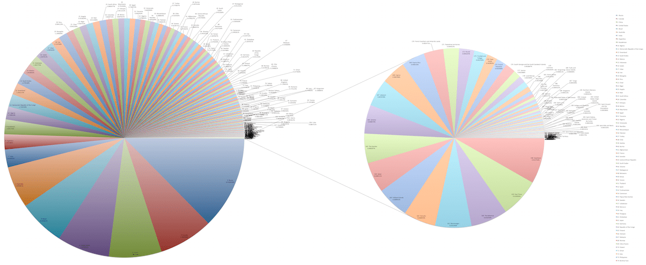
GRÁFICO DE PIZZA
RECOMENDAÇÕES
EVITE USAR MUITAS CATEGORIAS
https://flowingdata.com/2015/08/11/real-chart-rules-to-follow/

Slide 57

GRÁFICO DE PIZZA
RECOMENDAÇÕES
AS FRAÇÕES DEVEM SOMAR 100%
https://flowingdata.com/2009/11/26/fox-news-makes-the-best-pie-chart-ever/

Slide 58


GRÁFICO DE DONUT

Slide 59


GRÁFICO DE DONUT

Slide 60

GRÁFICO DE DONUT
codificação
VALORES SÃO CODIFICADOS COMO COMPRIMENTO DO ARCO.
O gráfico de donut pode ser imaginado como um gráfico de barras empilhadas que foi
enrolado em si mesmo.
http://hypsypops.com/pie-chart-donut-chart/

Slide 61


MOMENTO

Slide 62



Slide 63

https://github.com/netoferraz/dataviz_para_todos

Slide 64




Slide 65


Slide 66

https://public.flourish.studio/visualisation/110503/
dataviz_para_todos\data\interm\faixa_etaria_usuarios_df.csv
Notes:
dataviz_para_todos\data\interm\faixa_etaria_usuarios_df.csv

Slide 67

https://public.flourish.studio/visualisation/110517/
dataviz_para_todos\data\interm\genero_usuarios_df.csv
Notes:
dataviz_para_todos\data\interm\genero_usuarios_df.csv

Slide 68

https://public.flourish.studio/visualisation/110651/
dataviz_para_todos\data\interm\tempo_percurso_diff_idades.csv
Notes:
dataviz_para_todos\data\interm\tempo_percurso_diff_idades.csv

Slide 69

COMO SÃO UTILIZADAS ?

Slide 70

LOCAÇÃO -> DEVOLUÇÃO
1902 PARES DIFERENTES
dataviz_para_todos\data\interm\fluxo_trajetos_contagem_completo.csv

Slide 71


Slide 72

DEFINIR AS PERGUNTAS
FILTRAR OS DADOS

Slide 73


Slide 74

https://public.flourish.studio/visualisation/110588/
dataviz_para_todos\data\interm\plotar_curva_pareto.csv

Slide 75

https://public.flourish.studio/visualisation/110576/
dataviz_para_todos\data\interm\regra_pareto_selecionado.csv

Slide 76


Slide 77


Slide 78

https://public.flourish.studio/visualisation/112365/
dataviz_para_todos\data\interm\regra_pareto_ate_rank20.csv

Slide 79


Slide 80


Slide 81

https://public.flourish.studio/visualisation/110378/
dataviz_para_todos\data\interm\anp_series_2018_mean_weak_by_region.csv

Slide 82

GRÁFICO DE BOLHAS
https://datavizcatalogue.com/methods/bubble_chart.html

Slide 83


Slide 84

CODIFICAÇÕES
https://datavizcatalogue.com/methods/bubble_chart.html

Slide 85

http://coolinfographics.com/blog/2014/8/29/false-visualizations-sizing-circles-in-infographics.html

Slide 86

https://public.flourish.studio/visualisation/112514/
dataviz_para_todos\data\raw\gapminder.tsv

Slide 87

https://public.flourish.studio/visualisation/112736/
dataviz_para_todos\data\interm\gapminder_standardize.csv

Slide 88


Slide 89




Slide 90







Slide 91




CONTATOS
jferraz@anp.gov.br
www.linkedin.com/in/joseferrazneto/
@zeneto
https://t.me/datasciencepython

Slide 92


